Slide 1

Plataforma de E-commerce de Nicho
Jhon Sebastian Caviedes Guevara
Brayan Smith Bedoya

Slide 2
Este proyecto consiste en desarrollar una base de datos para una tienda de e-commerce especializada en la venta de vinilos musicales. El enfoque está en cubrir todos los aspectos necesarios para operar un negocio en línea centrado en un nicho (coleccionistas de vinilos), lo que implica modelar tanto los productos como toda la operación alrededor del cliente y sus pedidos.
Contexto sobre la base de datos e_commerce_nicho

Slide 3
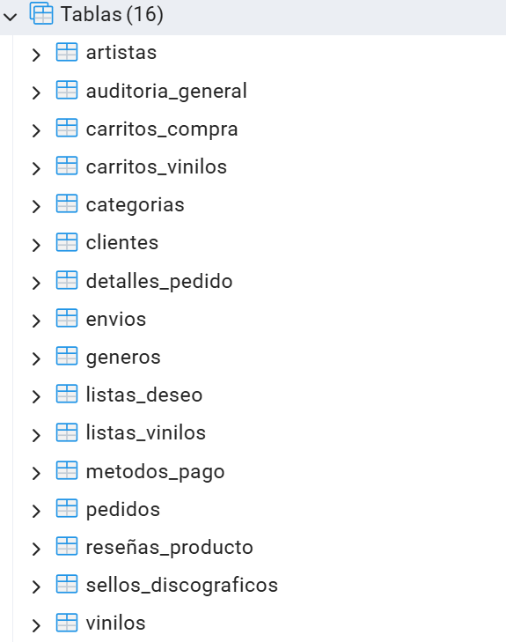
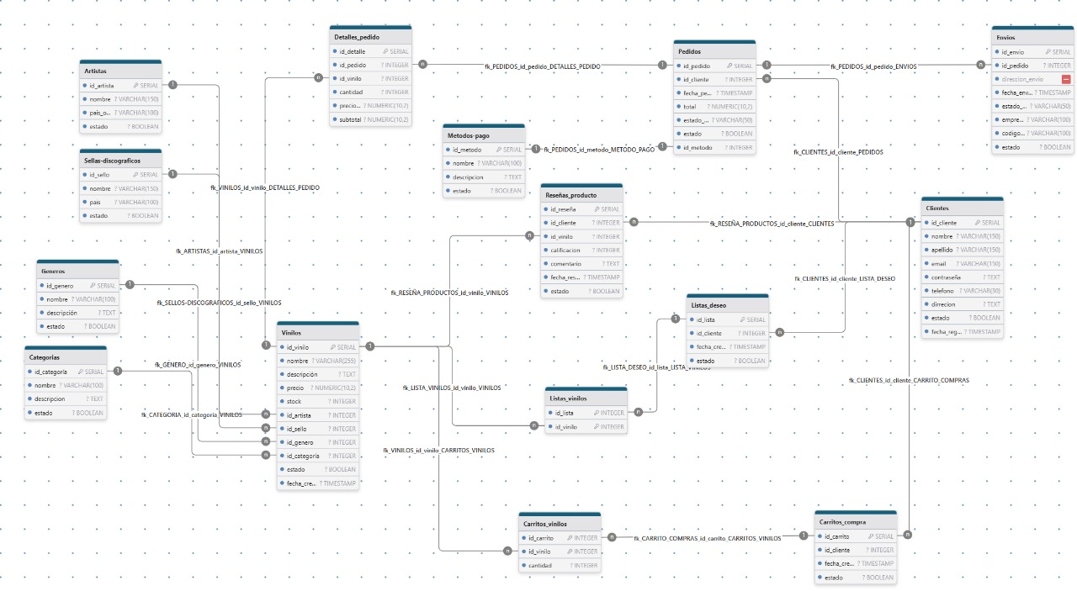
Estructura BD

Slide 4
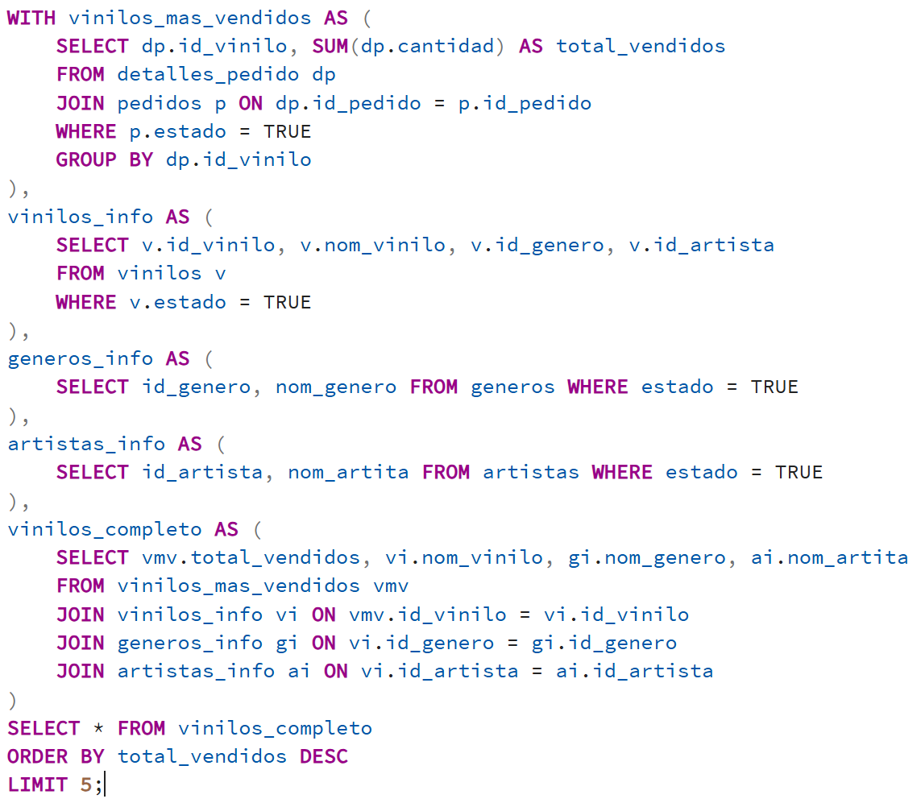
Optimizaciones CTE
vinilos_mas_vendidos: Suma la cantidad vendida de cada vinilo.
vinilos_info: Filtra solo los vinilos activos y extrae su info básica.
generos_info: Filtra solo géneros activos.
artistas_info: Filtra solo artistas activos.
vinilos_completo: Junta todo para mostrar info de ventas con nombre del vinilo, género y artista.

Slide 5
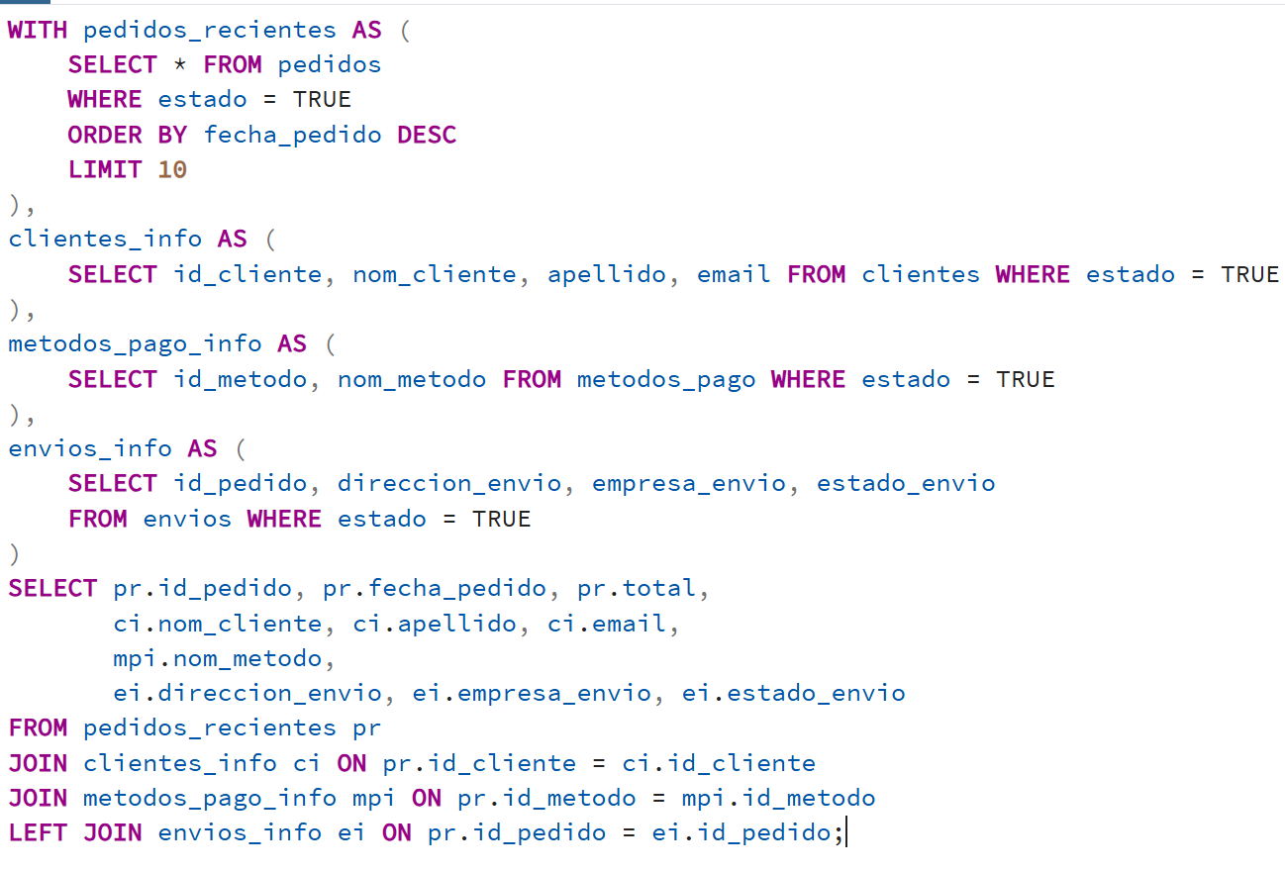
pedidos_recientes: Últimos 10 pedidos activos.
clientes_info: Info básica de los clientes activos.
metodos_pago_info: Nombres de métodos de pago activos.
envios_info: Datos de envío relacionados a pedidos activos..

Slide 6
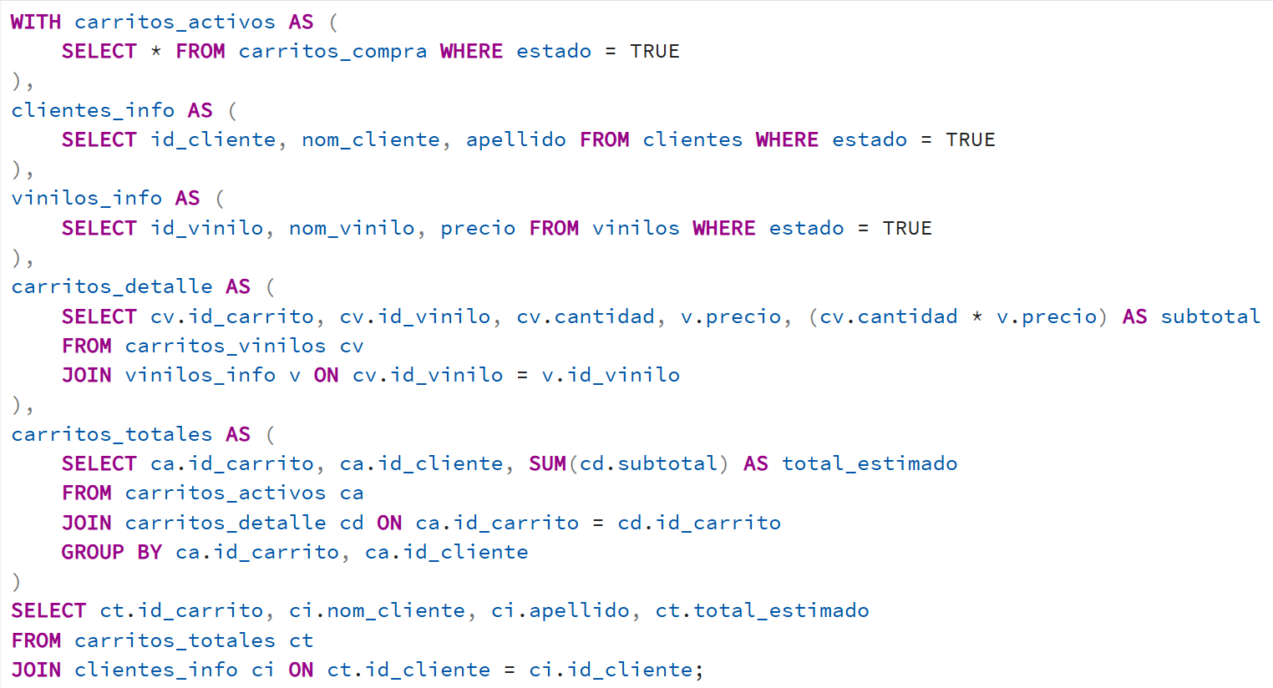
carritos_activos: Carritos en estado activo.
clientes_info: Info básica del cliente.
vinilos_info: Vinilos disponibles con su precio.
carritos_detalle: Detalle de vinilos por carrito con subtotal.
carritos_totales: Total estimado por carrito.

Slide 7
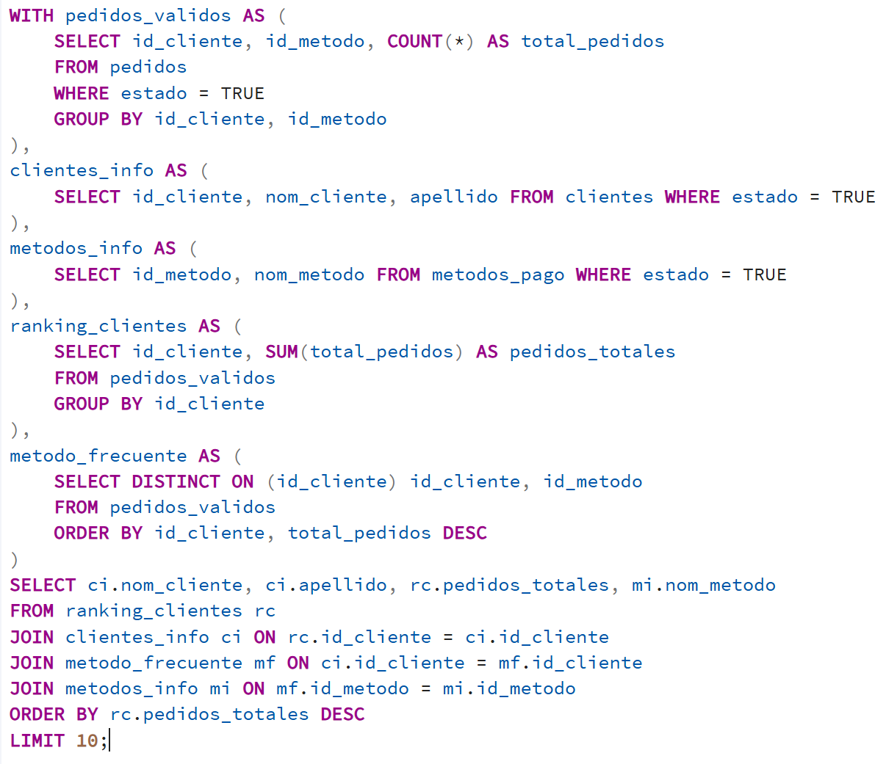
pedidos_validos: Total de pedidos por cliente y método.
clientes_info: Datos del cliente.
metodos_info: Nombre de método de pago.
ranking_clientes: Clientes con más pedidos.
metodo_frecuente: Método más usado por cliente.

Slide 8
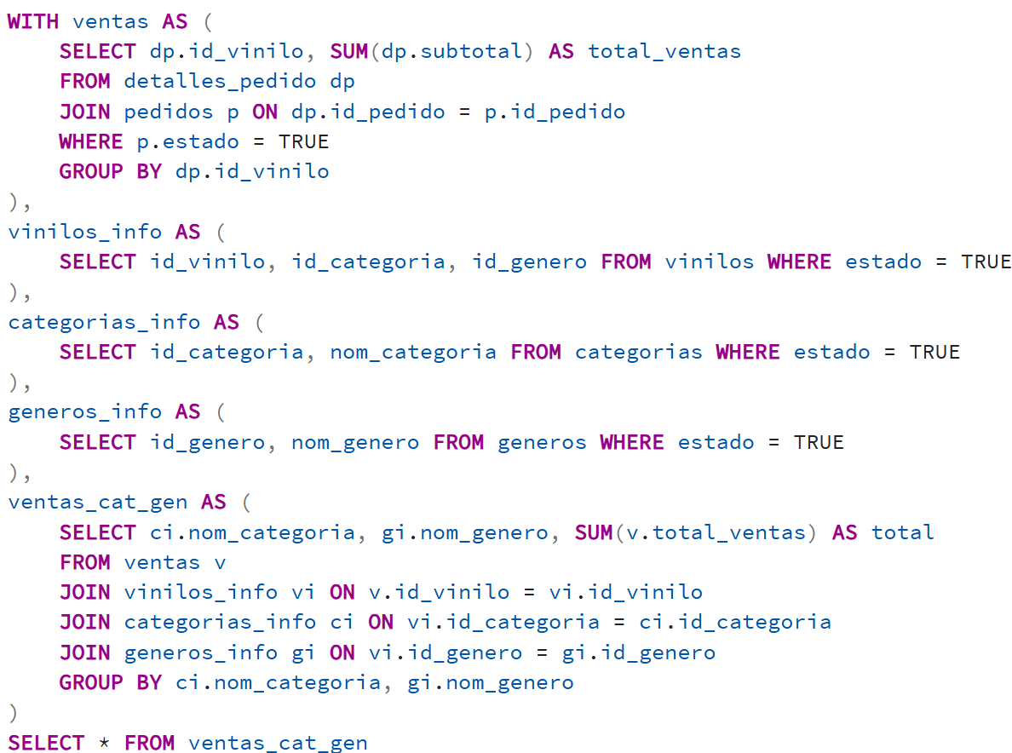
ventas: Total vendido por vinilo.
vinilos_info: Categoría y género del vinilo.
categorias_info: Nombres de categorías.
generos_info: Nombres de géneros.
ventas_cat_gen: Ventas agrupadas por categoría y género.

Slide 9
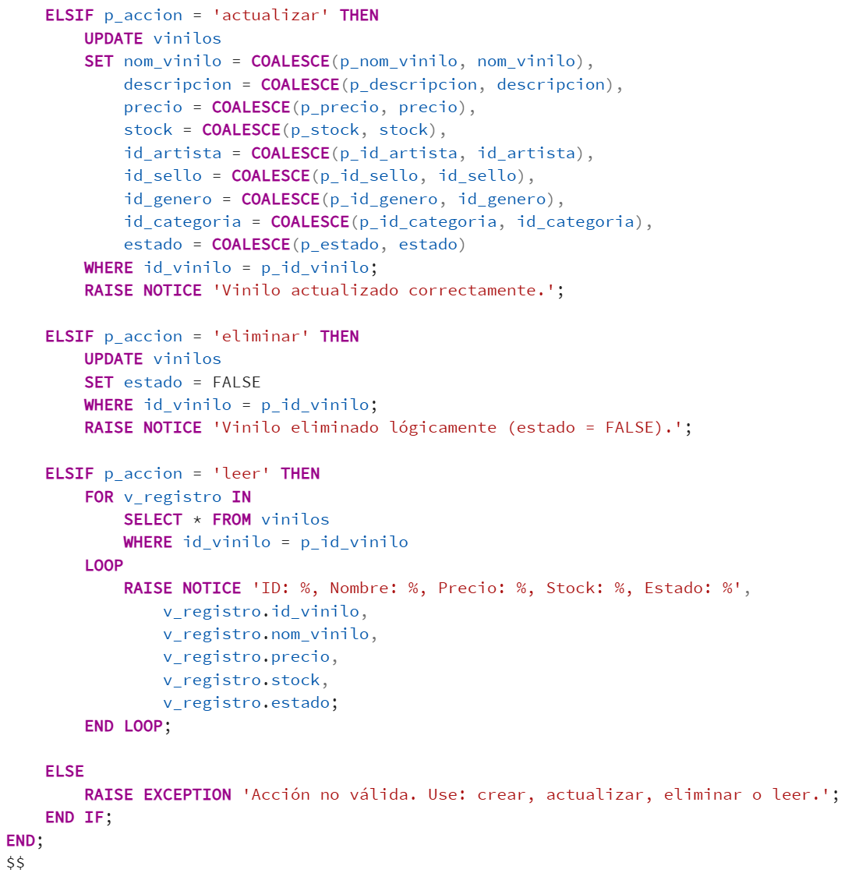
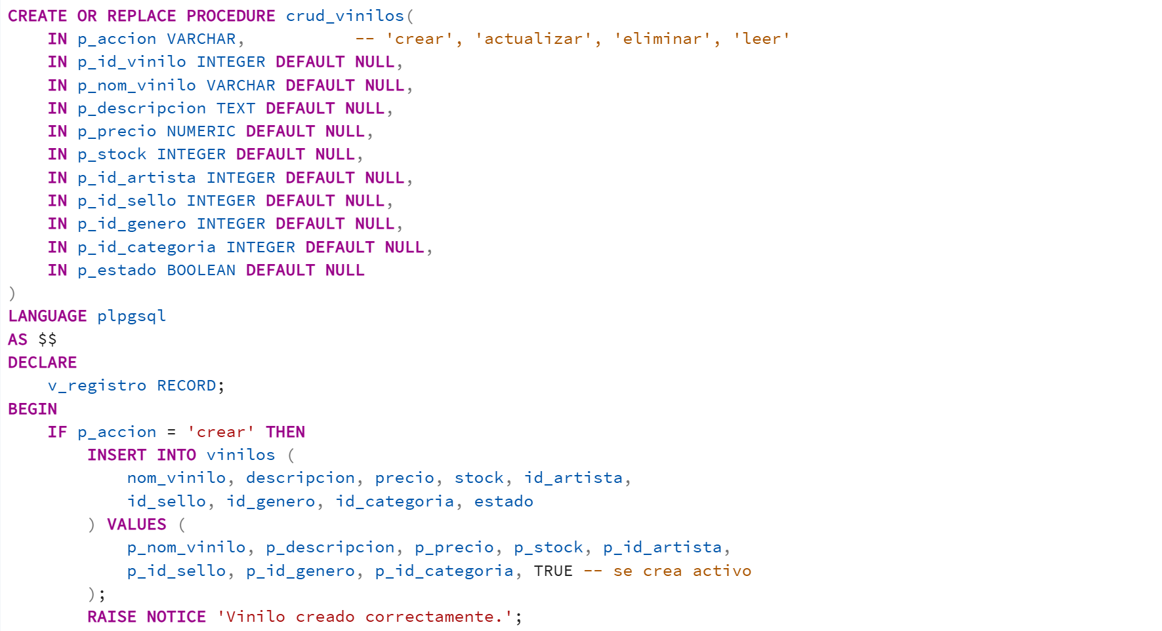
Stored Procedures (SPs)

Slide 10
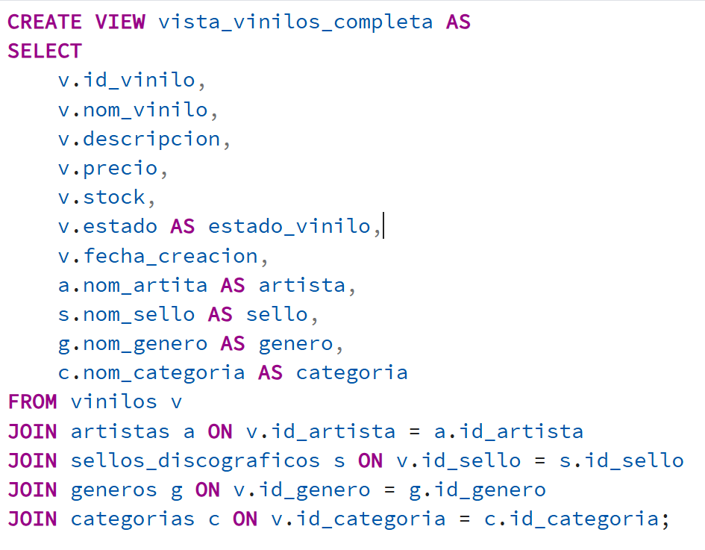
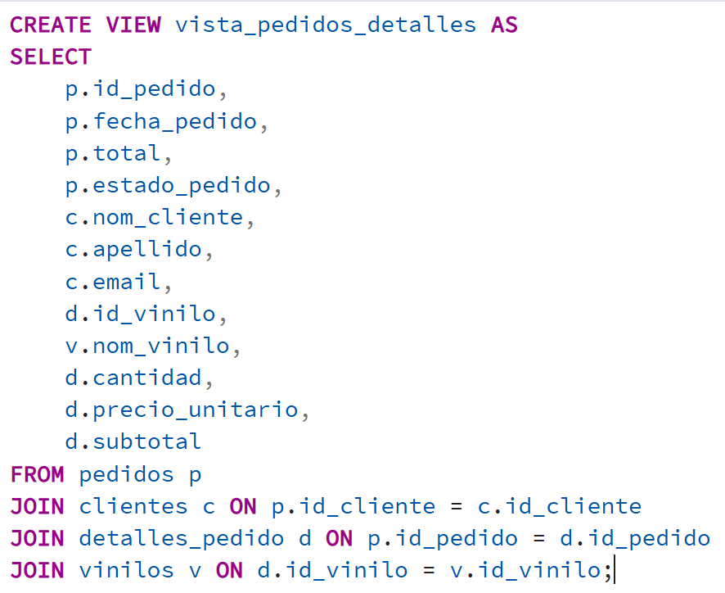
VISTAS

Slide 11
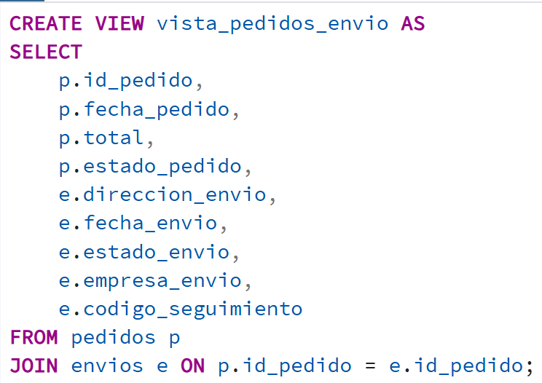
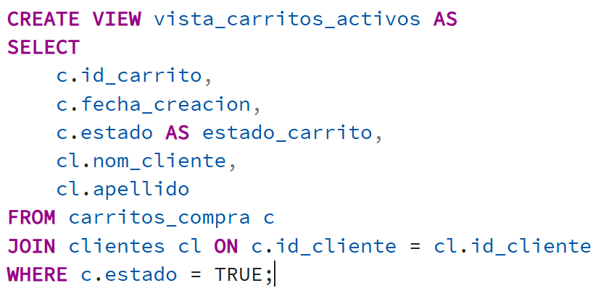

Slide 12
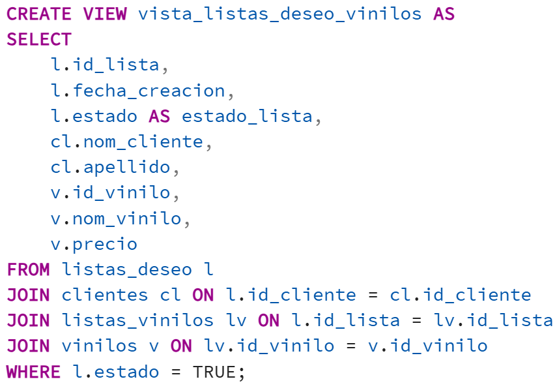
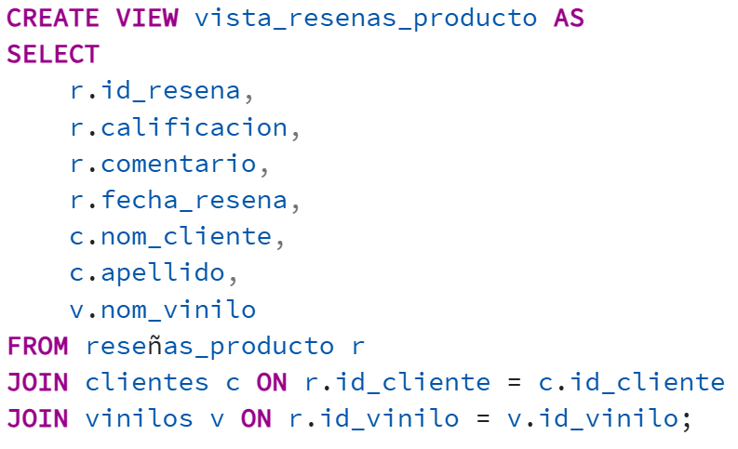

Slide 13
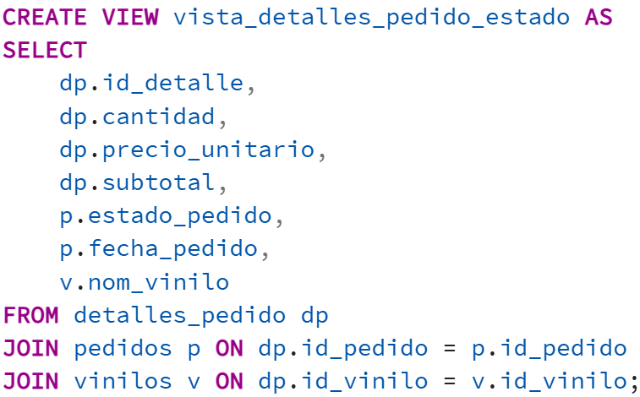
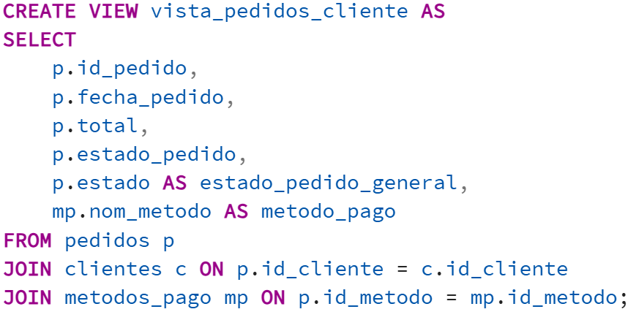

Slide 14
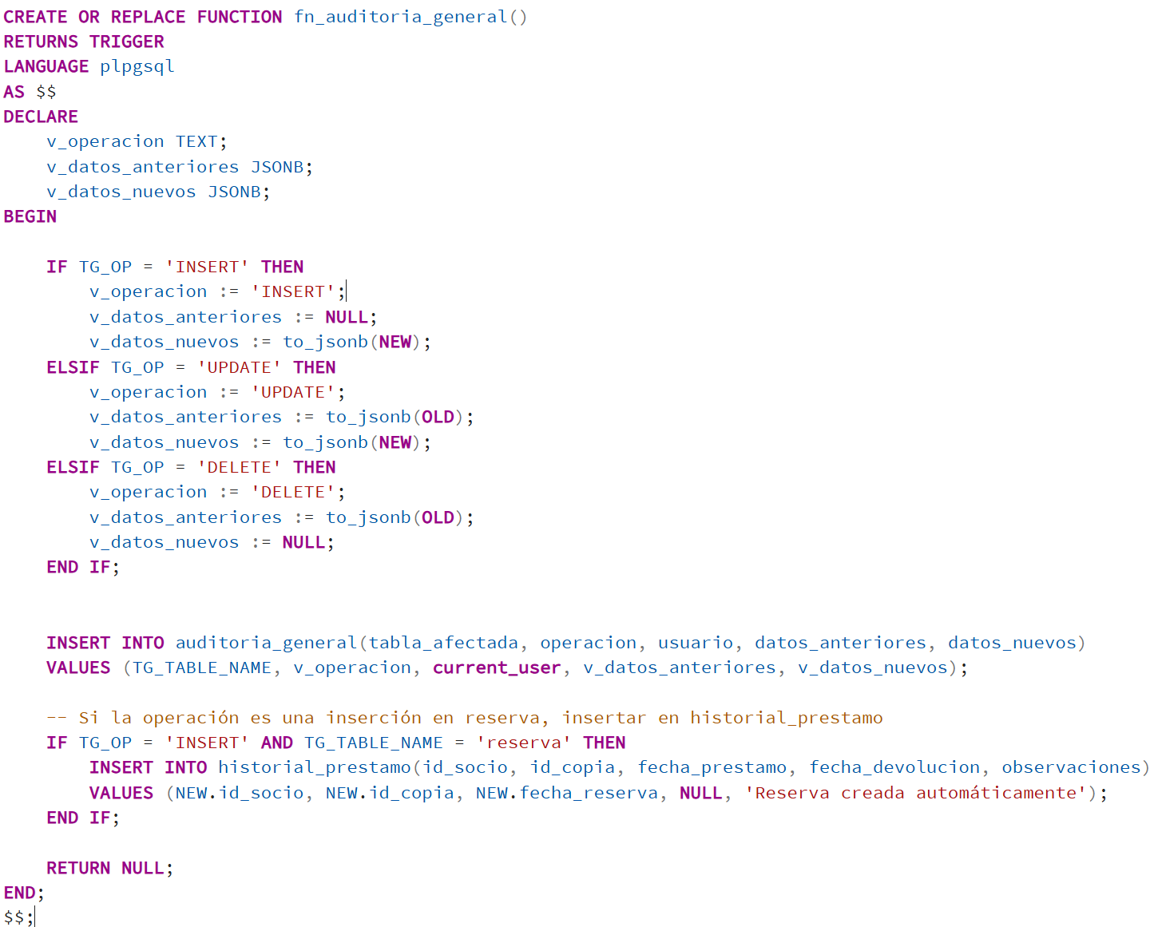
Triggers

Slide 15
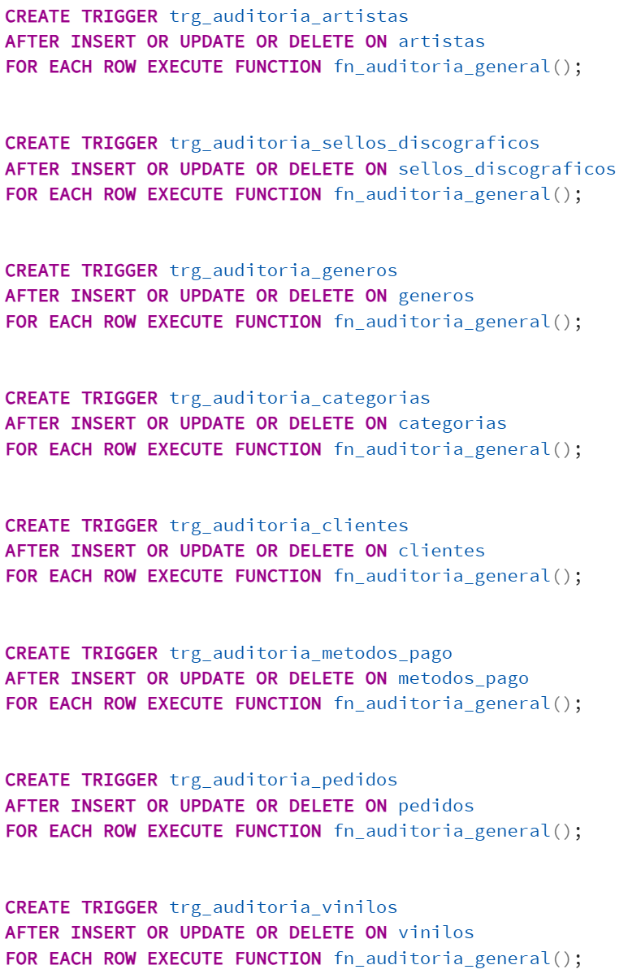
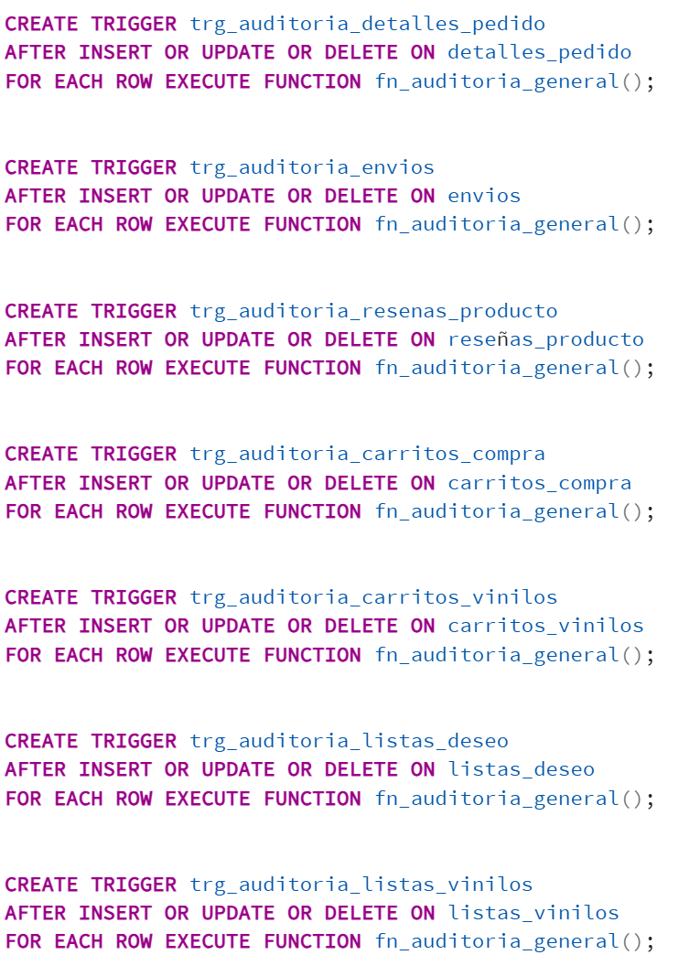

Slide 16
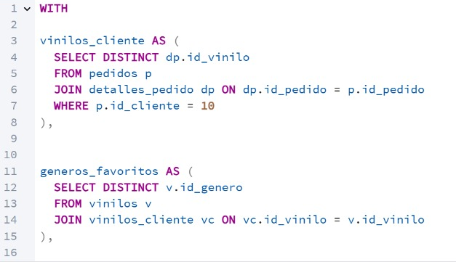
Caso de estudio
Este script SQL genera una lista de recomendaciones personalizadas de vinilos para un cliente específico (en este caso, el cliente con id_cliente = 10). Utiliza consultas comunes (CTE) para organizar los pasos lógicos de la recomendación y devuelve los vinilos más comprados por otros usuarios con gustos similares, ordenados por popularidad y calificación promedio.

Slide 17
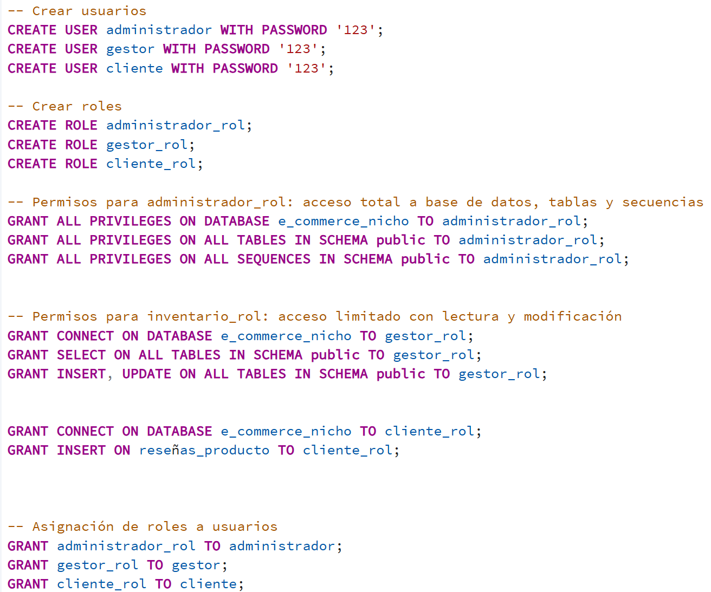
Roles/Seguridad

Slide 18
Conclusión
La base de datos desarrollada para la plataforma de e-commerce de nicho demuestra una estructura sólida y bien optimizada, orientada a cubrir todas las necesidades de un negocio enfocado en coleccionistas de vinilos. Se implementaron consultas eficientes mediante CTEs, vistas, procedimientos almacenados y triggers, lo que permite un manejo ágil de la información y un sistema de recomendaciones personalizadas basado en el comportamiento de usuarios con gustos similares. Además, el diseño contempla aspectos clave como seguridad, segmentación por categorías y géneros, y análisis de ventas, proporcionando así una base robusta para el crecimiento y la toma de decisiones estratégicas del negocio.

